Slide 1


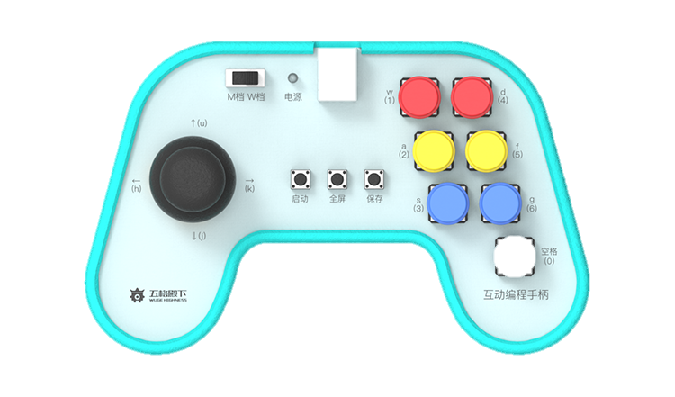
第十四课 七彩琴健

Slide 2


Slide 3
1
制作钢琴的操控界面，绘制7个按键，不同的按键编写不同的声音，切换手柄W档，演奏好听的音乐。。
2
巩固 “碰到颜色侦测”、“移到X/Y坐标” 、“面向什么方向”等脚本
3
学习“演奏音符拍数”、“手柄W档模式” 等新脚本
4
综合应用所学脚本完成编程项目并扩展

Slide 4







巩固脚本:
新脚本:

Slide 5
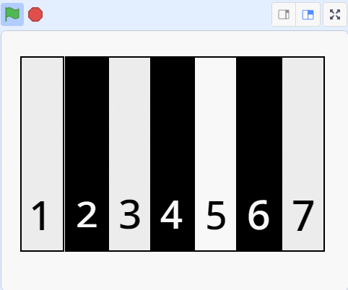

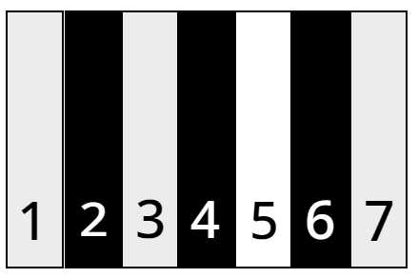
1.本节课用到的角色
2.本节课用到的背景
《七彩钢琴》
纯白色背景

Slide 6
1.这个白黑相间的像什么呢？
像咱们的钢琴，有白色和黑色按键
2.咱们按下手柄按键，七彩钢琴会有什么变化呢？
从1-7被按下每一个颜色都不一样
3.发出的音乐有什么区别么？
1-7发出的声音分别是哆啦咪发嗦啦西
《七彩钢琴》
4.孩子们有谁学过音乐么？
看看有谁知道的乐理知识最多吧

Slide 7
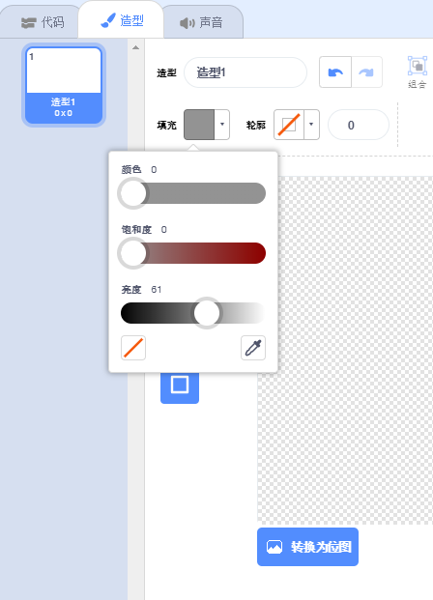
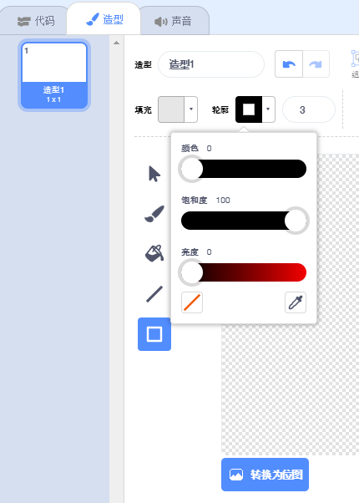
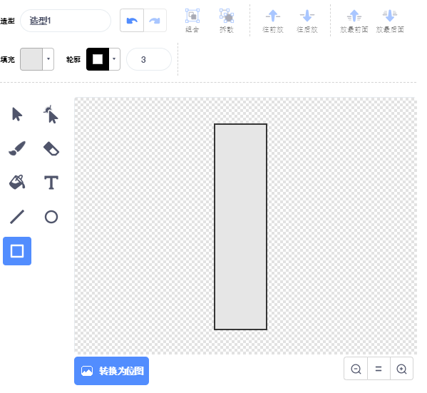
1.制作七色琴键
1.绘画七色钢琴
选择长方形工具，设置填充颜色和边框颜色
画一个长方形，大小宽度合适

Slide 8
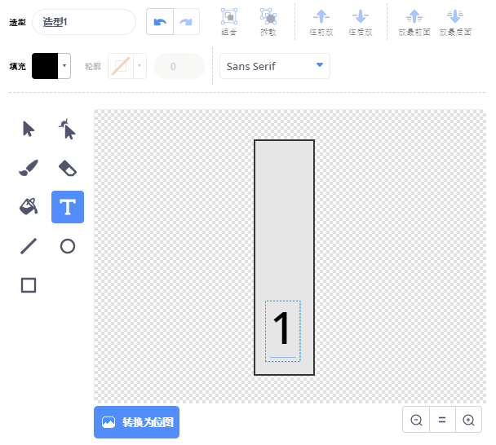
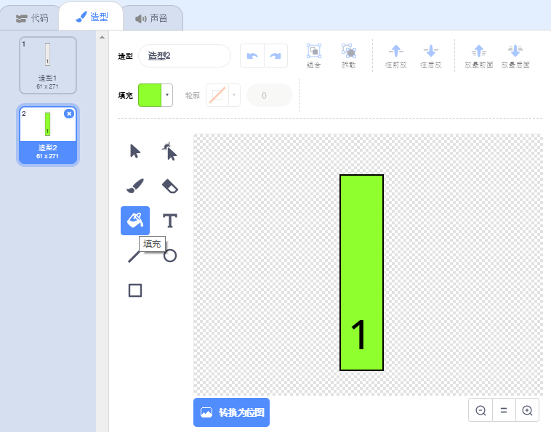
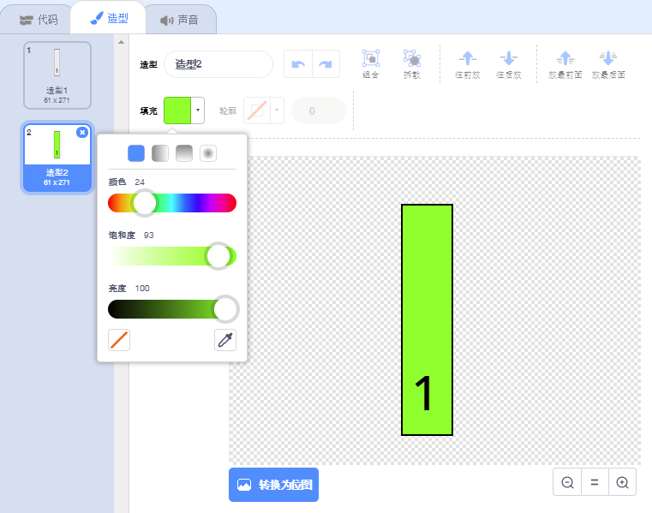
制作七色琴键
2.写上数字并且填充颜色
选择字体工具，输入数字1
选择填充工具
挑选颜色并填充

Slide 9
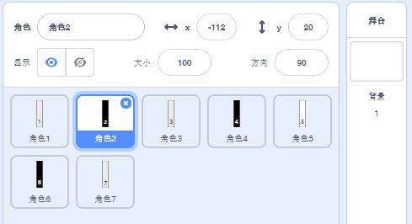
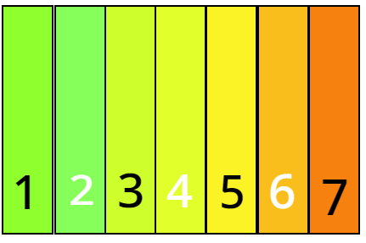
制作七色琴键
3.7个钢琴按键的复制与制作
总共7个按键，2/4/6是黑色
1/3/5/7灰色
7种不同颜色

Slide 10
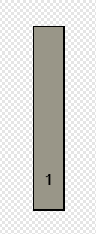
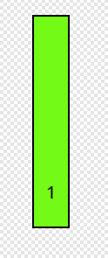
给钢琴按键编程
1、使用下个造型的脚本实现钢琴造型的切换
2、使用如果...那么...脚本实现使用电脑键盘对于琴键的造型的切换和声音的演奏。
3、声音脚本从音符脚本里面进行添加
4、循环脚本使得程序不断进行
当绿旗被点击
换成造型1造型
移到x（）y（）
造型1
造型2
如果按下（），那么
循环
下个造型
演奏音符（）（）拍
换成造型（）造型
其他的琴键程序可以使用复制粘贴功能，在粘贴过去后要更改x的数值以及音符的数值。

Slide 11
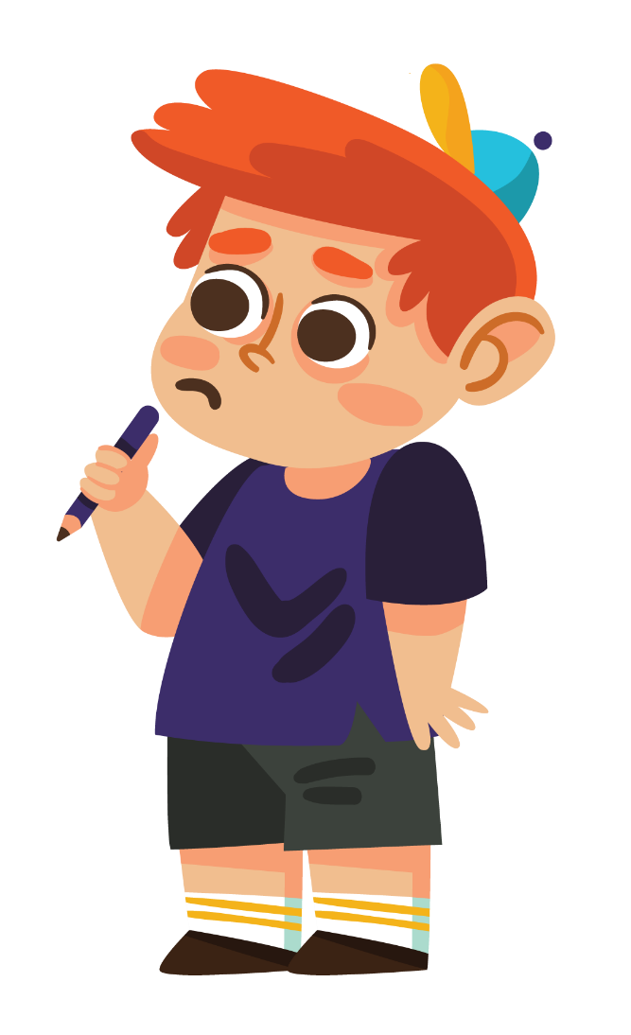
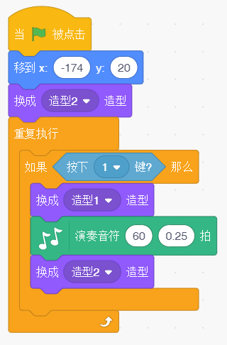
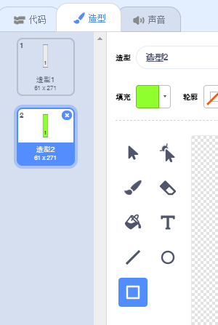
Q1：明明对钢琴按键1的编程程序如下图所示，请问错在哪里？
A1：仔细观察造型1和造型2，这两个顺序颠倒啦
Q＆A

Slide 12
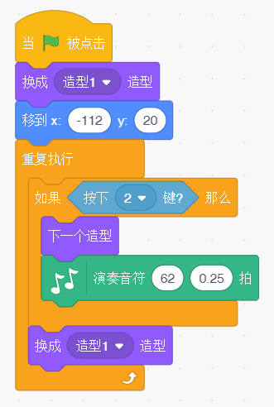
Q2：明明对钢琴按键2编程，那这样的程序会导致什么结果呢？
A2：什么结果也不会发生，这样的程序同样正确，因为程序是顺序执行的，只有按下2键的时候才会切换别的造型。
Q＆A

Slide 13


(1)
演奏音符，可以设置不同的声音和拍数，结合手柄使用，就可以演奏好听的曲子啦
(2)
下一个造型和换成某个造型的区别，不同的时候有不同的区别和使用，咱们需要理解，灵活使用
知识点巩固

Slide 14

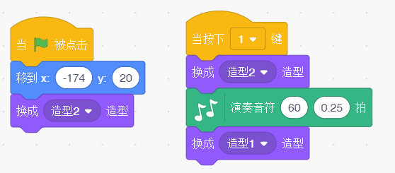
明明非常的聪明，用另外一种办法制作了这样的程序，不过有一点小错误，你们错在哪里？（ ）
A
坐标错误
C
当按下1键后面，换成造型错误
B
小绿旗后面“换成造型2造型” 错误
D
实在看不出来老师
源码测试

Slide 15
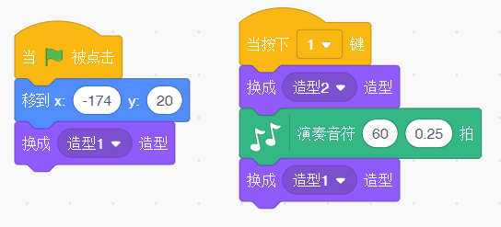
答案：
B
解析：
点小绿旗被点击，其实就是一开始的时候要切换到灰色的造型。咱们可以点进去造型区查看。
源码测试

